Slide 1
De creativiteit van Lou Andreas Salome
Psychoanalytica van het eerste uur
Esther Swart

Slide 2
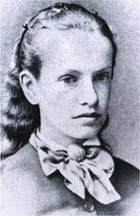
Ik kan niet leven volgens voorgeschreven voorbeelden net zo min als dat ik een voorbeeld kan zijn voor een ander. Maar wat ik zeker zal doen is dat ik mijn leven vorm wil geven volgens mijzelf, wat daar ook van mag komen. In deze heb ik geen principe dat ik zou willen representeren, maar iets veel belangrijkers; iets dat in mij zit en vol is van levenlust en dat er gewoon uit moet!

Slide 3
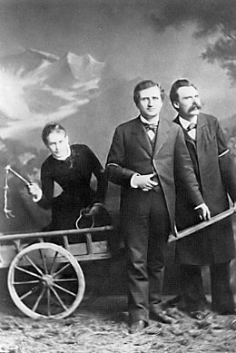

Slide 4
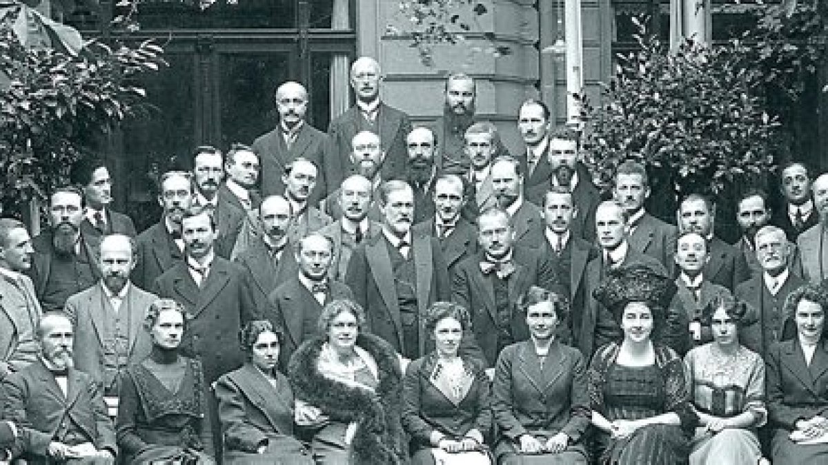

Slide 5
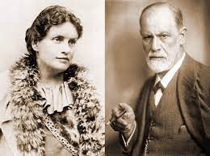

Slide 6
in een studie die ons inzicht in de betekenis van de anale erotiek buitengewoon verdiept, heeft Lou Andreas Salome betoogd dat de geschiedenis van het eerste verbod waarmee een kind wordt geconfronteerd; het verbod om aan de anale activiteit en haar producten lust te ontlenen, beslissend wordt voor de hele verdere ontwikkeling. Bij deze gelegenheid vermoedt het kleintje voor het eerst onvermijdelijk iets van de omgeving die vijandig tegenover zijn driftimpulsen staat, hij moet zijn eigen individualiteit van dit vreemde leren afzonderen en vervolgens zijn mogelijkheden tot lust onderwerpen aan zijn eerste daad tot ‘verdringing”. Voortaan symboliseert het anale alles wat verworpen en van het leven gëisoleerd moet worden. De later geëiste zindelijke scheiding tussen anale en genitale processen wordt tegengewerkt door de nauwe anatomische en functionele analogieen en relaties tussen beide. Het genitale apparaat blijft in de nabijheid van de cloaca en is bij de vrouw zelfs alleen maar maar van deze laatste ‘gehuurd’.

Slide 7
‹Het lijkt me belangrijk te benadrukken dat het narcisme alle fasen van ons leven begeleidt; dat het niet slechts een te overwinnen levensonrijpheid is, maar ook een wezens vernieuwende levensbegeleiding›.
‹Op dit Ideaal ik richt zich nu de eigenliefde welke gedurende de kinderjaren door het werkelijk Ik genoten werd. Het narcisme is nu een blijvende instantie geworden dat ons ertoe motiveert onze ik-idealen te verwerkelijken›.
‹We blijven er in ingebed, ten behoeve van onze ontwikkeling, zoals planten in de aarde blijven›.

Slide 8
‹Het is bij uitstek in de kunsten, waar we de kleuren en vormen van het goddelijke in haar aardse vorm terug kunnen vinden›
“the feeling that arises when working in stone in instances of good concentration is fantastic. It is a sensation of living more intensely than in any other situation. Something close to delving into a higher sphere of knowledge about life. Reaching some of its new values, something almost timeless, something akin to a prayer of an ode to life. It is also a feeling of closeness with oneself, the better part of one self” (Olga Jancic, beeldend kunstenaar)

Slide 9
“Verwacht niet van mij dat ik Freuds visie op de vrouwelijke libido helemaal serieus zal nemen. Een visie die de nadruk legt op het ombuigen van de clitorale seksualiteit naar de passiviteit van de vagina”.
“Gelijk aan de penisnijd bij vrouwen, vinden we bij mannen vaak de wens een kind te baren, een verlangen dat men niet moet verwarren met de wens terug te keren in de baarmoeder.”.

Slide 10
“Ze (Salome) was van een uitzonderlijke bescheidenheid en discretie. Wie haar kende, kreeg een sterke indruk van de echtheid en harmonie van haar wezen en kon tot zijn verbazing vaststellen dat haar alle vrouwelijke, zelfs de meeste menselijke, zwakheden vreemd waren of in de loop van haar leven door haar overwonnen”. (Freud, In Memoriam, 1937).

Slide 11
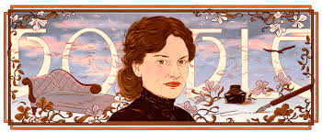
Google op 22 feb 2022: Lou Salome’s 161e geboortedag

